Slide 1
Да си припомним:

Slide 2
ЧЕРТОЖНИ ПРИМИТИВИ

Slide 3
1. Определение
ЧЕРТОЖНИТЕ ПРИМИТИВИ са основните графични елементи, които се използват за изграждане на образ върху екрана
Това са инструментите, които се използват за създаване на изображение.

Slide 4
2. Основни чертожни инструменти в Google SketchUp
Линия
Дъга
Свободна ръка
Правоъгълник
Окръжност
Полигон

Slide 5
Line Tool
Използва се за създаване на ръбове на фигури или цели фигури
Служи за разделяне на фигури на части
Активиране:
  От лентата с инструменти Drawing
  Или от меню Draw

Slide 6
За да начертаете линия:
1. Изберете инструмента Line. Курсорът се променя в молив.
2. Кликнете, за да зададете начална точка на линията.
Забележка - Натиснете бутона Esc, във всяка точка по време на операцията да започне отначало.
3. Преместете курсора до крайната точка на линията.
4. Кликнете, за да завършите линията. Тази крайна точка може да бъде отправна точка за друга линия.

Slide 7

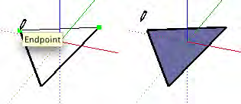
Създаване на фигура
Чертане на линия

Slide 8
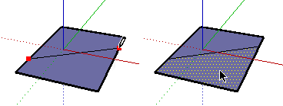
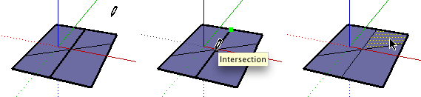
Разделяне на фигура

Slide 9
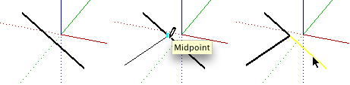
Разделянне на линия
На равни части – десен бутон върху линията; Divide от контекстното меню; движете мишката от центъра към краядо получаване на желания брой отсечки; щракнете върху линията

Slide 10
Arc Tool
Дъгата се състоят от три части: начална точка, крайна точка и разстояниемежду началната точка и крайната точка .
Активиране:
  От лентата с инструменти Drawing
  Или от меню Draw

Slide 11
Рисуване на дъга
1. Изберете Arc Tool. Курсорът се променя в молив с формата на дъга.
2. Кликнете, за да поставите начало на дъгата.
3. Преместете курсора до крайната точка на вашата дъга.
4. Кликнете, за да поставите крайната точка Създавате права линия.
5. Преместете курсора, перпендикулярно на правата линия, за да завършите дъгата.

Slide 12

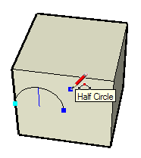
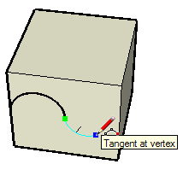
Примери

Slide 13
Freehand Tool
Крива може да бъде поставен върху стените или отделно от съществуваща фигура.
Активиране:
  От лентата с инструменти Drawing
  Или от меню Draw

Slide 14
За да начертаете крива:
Изберете Freehand Tool. Курсорът ще се промени на молив с крива.
Щракнете и задръжте, за да поставите начало на вашата крива.
Плъзнете курсора.
Отпуснете бутона на мишката за да спрете да рисувате.
Съединете края с началото, за да получите затворена крива.

Slide 15
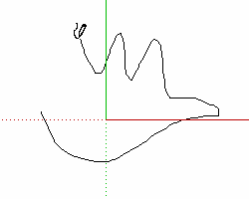
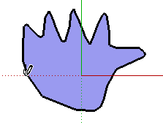
Примери

Slide 16
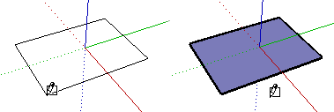
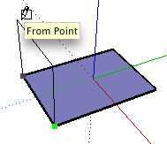
Rectangle Tool

Slide 17
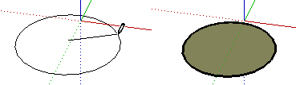
Circle Tool

Slide 18
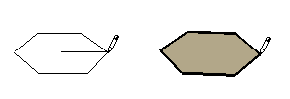
Polygon Tool

Slide 19
3. Параметри
Геомитрични – улравляват формата и размера
Негеометрични – указват начина на изобразяване: цвят, тип на линия

Slide 20
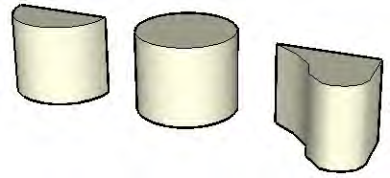
Създайте следните обекти:

